Slide 1
第6章 常用类

Slide 2
6.1 Java常用包的介绍
1. java.lang包（被自动导入）
Object
String
Boolean
Character
Byte
Integer
Short
Long
Float
Double
Class
Math
System
Runtime
Thread
Throwable
……

Slide 3
6.1 Java常用包的介绍
2. java.io包
有关输入输出的类与接口
3. java.util包
日期、时间、向量、链表等类与接口
4. java.swing包和java.awt包
创建图形用户界面所需要的类

Slide 4
6.1 Java常用包的介绍
5. java.net包
网络编程用到的类
6. java.applet包
创建小应用程序用到的类

Slide 5
6.2 String类
1. String是什么
字符串常量
2. String的构造方法，如：
String()
String(byte[] bytes)
String(byte[] bytes, Charset charset)
String(byte[] bytes, int offset, int length)
String(char[] value, int offset, int count)
其中 Offset： 第一个 byte 的索引
length ：byte 个数

Slide 6
6.2 String类
3. 创建String对象
String str="hello"；//直接赋值的方式
String str=new String("hello")；//实例化的方式
例：
byte[] b = {65,66,67,68,69,70,71,72,73};
String str = new String(b,3,4);
System.out.println(str);
输出为：DEFG

Slide 7
6.2 String类
4. String的常用方法（1）
boolean equals(Object obj)：比较字符串的内容是否相同。
boolean equalsIgnoreCase(String str)： 比较字符串的内容是否相同，忽略大小写。
boolean startsWith(String str)：判断字符串对象是否以指定的str开头。
boolean endsWith(String str)：判断字符串对象是否以指定的str结尾。
例6.1 String类判断方法的使用

Slide 8
6.2 String类
4. String的常用方法（2）
int length():获取字符串的长度，其实也就是字符个数
char charAt(int index):获取指定索引处的字符
int indexOf(String str):获取str在字符串对象中第一次出现的索引
String substring(int start):从start开始截取字符串
String substring(int start,int end):从start开始，到end结束截取字符串。包括start，不包括end
例6.2 String类获取方法的使用

Slide 9
6.2 String类
4. String的常用方法（3）
char[] toCharArray()：把字符串转换为字符数组
String toLowerCase()：把字符串转换为小写字符串
String toUpperCase()：把字符串转换为大写字符串
6.3 String类中用于转换功能的方法

Slide 10
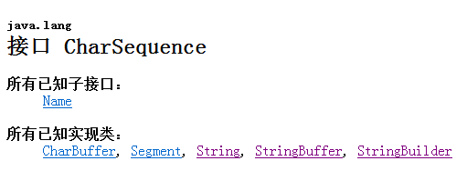
6.3 StringBuffer类
StringBuffer是字符串变量，是线程安全的
StringBuilder是字符串变量，非线程安全的
构造方
StringBuffer()：初始容量为16个字符。
StringBuffer(CharSequence seq)：包含与指定的CharSequence相同的字符。
StringBuffer(int capacity)：构造一个不带字符，但具有指定初始容量的字符串缓冲区。
StringBuffer(String str)：构造一个字符串缓冲区，并将其内容初始化为指定的字符串内容。

Slide 11
6.3 StringBuffer类
构造方
例：
//初始化出的StringBuffer对象是一个空的对象。
StringBuffer s = new StringBuffer()；
//初始化出的StringBuffer对象的内容就是字符串”abc”。
StringBuffer s = new StringBuffer(“abc”)；
StringBuffer对象和String对象之间的互转的代码如下：
String s = “abc”;
//String转换为StringBuffer
StringBuffer ssb = new StringBuffer(s);
StringBuffer sb = new StringBuffer(“123”);
//StringBuffer转换为String
String sb2 = sb.toString();

Slide 12
6.3 StringBuffer类
2. append方法
public StringBuffer append(boolean b)
public StringBuffer append(char c)
public StringBuffer append(String str)
…………
例：
StringBuffer sb = new StringBuffer(“abc”);
sb.append(true);
例：
StringBuffer sb = new StringBuffer();
String user = “test”;
String pwd = “123”;
sb.append(“select * from userInfo where username=“)
.append(user)
.append(“ and pwd=”)
.append(pwd);

Slide 13
6.3 StringBuffer类
3. insert方法
public StringBuffer insert(int offset, boolean b)
public StringBuffer insert(int offset, String str)
public StringBuffer insert(int index, char[] str, int offset, int len)
…………
例：
StringBuffer sb = new StringBuffer(“TestString”);
sb.insert(4,false); //对象sb的值是”TestfalseString”
例：
char[] b = {65,66,67,68,69,70,71,72,73};
StringBuffer sb = new StringBuffer("1234567890");
sb.insert(3, b,2,4);
System.out.println(sb); //123CDEF4567890

Slide 14
6.3 StringBuffer类
4. deleteCharAt和delete方法
public StringBuffer deleteCharAt(int index)
public StringBuffer delete(int start,int end)
例：
StringBuffer sb = new StringBuffer(“Test”);
sb. deleteCharAt(1); //对象sb的值变为”Tst”
例：
StringBuffer sb = new StringBuffer(“TestString”);
sb. delete (1,4); //对象sb的值是”TString
注意：包含start，不包含end

Slide 15
6.3 StringBuffer类
5. reverse方法
public StringBuffer reverse()
例：
StringBuffer sb = new StringBuffer(“abc”);
sb.reverse(); //经过反转以后，sb中的内容将变为”cba”
6. setCharAt方法
public void setCharAt(int index, char ch)
例：
StringBuffer sb = new StringBuffer(“abc”);
sb.setCharAt(1,’D’); // 则对象sb的值将变成”aDc”

Slide 16
6.4 Date类
Date类是代表时间的类，其中大部分方法已经过时，逐渐被Calendar类代替。
1. 构造Date对象
Date date = new Date(); //当前日期
Date date = new Date(2018-1900,4-1,28); //指定日期2018年4月28日

Slide 17
6.4 Date类
2. 获取Date的信息
使用Get方法，通过参数指定要获取什么信息。
例6.4 获取Date对象中的信息

Slide 18
6.5 Calendar类
Calender类是一个抽象类，在实际使用时实现特定的子类的对象，创建对象的过程对程序员来说是透明的，只需要使用getInstance()方法创建即可。
1. 代表当前时间的Calendar 对象：Calendar c = Calendar.getInstance();
设置Calendar 对象的时间： c.set(2018,8-1,28); //2018.8.28
set方法声明如下：
public final void set(int year,int month,int date)
其中month的取值范围是0---11.

Slide 19
6.5 Calendar类
另一个重载的set方法如下：
public final void set(int field,int value)
参数取值：
Calendar.YEAR---年份；
Calendar.MONTH---月份；
Calendar.DATE---日期;
Calendar.DAY_OF_MONTH---日期；
Calendar.HOUR---12小时制的小时数；
Calendar.HOUR_OF_DAY---24小时制的小时数；
Calendar.MINUTE---分钟；
Calendar.SECOND---秒；
Calendar.DAY_OF_WEEK---星期几。
3. 例6.5 获得Calendar类中的信息

Slide 20
6.5 Calendar类
4．其他方法
public abstract void add(int field,int amount)
例：
Calendar c3 = Calendar.getInstance();
c3.add(Calendar.DATE,100);
int year = c3.get(Calendar.YEAR);
int month = c3.get(Calendar.MONTH)+1;
int date = c3.get(Calendar.DATE);
System.out.println(year+"年"+month+"月"+date+"日");

Slide 21
6.5 Calendar类
4．其他方法
public boolean after(Object when)
例：
Calebdar c4 = Calendar.getInstance();
c4.set(2018,8-1,28);
Calendar c5 = Calendar.getInstance();
c5.set(2018,10-1,1);
boolean b = c5.after(c4);
System.out.println(b);

Slide 22
6.5 Calendar类
4．其他方法
Calendar对象和相对时间之间的转换
例：
Calendar c6 = Calendar.getInstance();
long t =1252785271098L;
//将Calendar对象转换为相对时间
long t1 = c6.getTimeInMillis();
//将相对时间转换成Calendar对象
Calendar c9 = Calendar.getInstance();
c9.setTimeInMillis(t1);

Slide 23
6.5 Calendar类
4．其他方法
例6.6 计算两个日期之间的差
例6.7输出当月的日历

Slide 24
6.6 SimpleDateFormat
SimpleDateFormat 是一个格式化和解析日期的具体类。它允许进行格式化（日期 -> 文本）、解析（文本 -> 日期）和规范化。
构造方法：public SimpleDateFormat(String pattern)
解析：public Date parse(String source) throws ParseException
格式化：public final String format(Date date)
标记 | 描述
Y | 表示年，年份是四位数字，所以需要使用"yyyy"表示年。
M | 表示月，月份是两位数字，所以需要使用“MM”表示月。
d | 表示日，日是两位数字，所以需要使用“dd”表示日。
H | 表示时，两位数字表示
m | 表示分，两位数字“mm”
s | 表示秒，两位数字“ss”
S | 表示毫秒，三位数字“SSS”

Slide 25
6.6 SimpleDateFormat
例 6.8 SimpleDateFormat类的格式设置

Slide 26
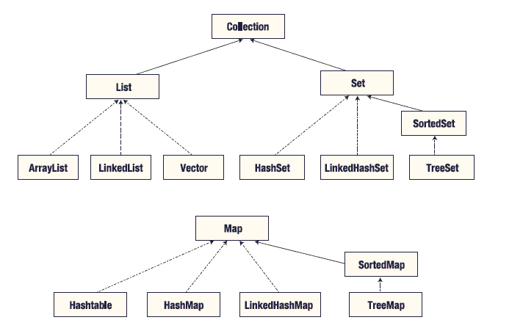
6.7 List接口
Collection
List
Set
ArrayList
LinkedList
Vector

Slide 27
6.7 List接口
List接口的主要方法：
public E get(int index) 根据索引取得指定的元素内容
public E set(int index, E element) 修改指定索引元素的内容
Public ListIterator<E> listIterator() 为ListIterator接口实例化
6.7.1 ArrayList类 ------数组链表
例6.9 List的基本使用
例6.10输出集合数据
例6.11 List接口中contains()、remove()方法的使用

Slide 28
6.7 List接口
6.7.2 Vector类 --------向量
例6.12 Vector类的使用
6.7.3 LinkList类--------链表
例 6.13 ArrayList的添加、删除操作

